Slide 1

Оценка достижения планируемых результатов освоения основной образовательной программы начального общего образования

Slide 2
Закон РФ «Об образовании»
Статья 15. Общие требования к организации образовательного процесса
Образовательное учреждение самостоятельно в выборе системы оценок, формы, порядка и периодичности промежуточной аттестации обучающихся
Федеральный государственный образовательный стандарт содержит чёткие требования к системе оценки достижения планируемых результатов (19.2)

Slide 3
Объектами оценки для выявления результатов освоения обучающимися ООП являются (19.9) :
урочная деятельность (программы учебных предметов содержат личностные, метапредметные и предметные результаты)
внеурочная деятельность ( программы курсов внеурочной деятельности содержат личностные и метапредметные результаты)
Notes:
3
3
3
3

Slide 4
Одна из важнейших задач системы образования
«формирование универсальных учебных действий, обеспечивающих школьникам умение учиться, способность к самореализации, саморазвитию и самосовершенствованию»

Slide 5
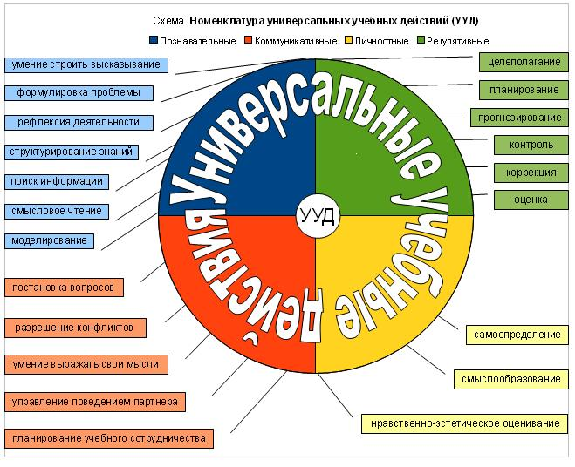
Универсальные учебные действия (УУД) подразделяются на 4 группы: регулятивные, личностные, коммуникативные и познавательные

Slide 6
Система оценки: основные особенности
оценка предметных, метапредметных, личностных результатов;
содержательная и критериальная основа – планируемые результаты;
оценка методом «сложения»; уровневый подход в инструментарии, в представлении результатов;
оценка способности решать учебно-познавательные и учебно-практические задачи;
сочетание внутренней и внешней оценки;
накопительная система оценки индивидуальных достижений;
использование стандартизированных и нестандартизиро-ванных методов (устных и письменных, индивидуальных и групповых, само- и взаимооценки и др.)
интерпретация результатов на основе контекстной информации.
Notes:
Сказанное определяет, в частности, особенности системы оценки достижения планируемых результатов освоения основных образовательных программ
системой образования (на федеральном, региональном и муниципальном уровнях),
образовательными учреждениями и педагогами
выпускниками

Slide 7
Контрольные и оценочные процедуры
Внутренние
Текущее оценивание в классе
Наблюдения психологов
Внешние
Государственные экзамены
Государственная регламентация (лицензирование, аккредитация, контроль и надзор)
Внутренний мониторинг (стартовый, тематический, промежуточный, итоговый контроль)
Самообследование
Учет динамики учебных и внеучебных достижений (портфолио)
Аттестация педагогов
Независимая оценка, общественная, общественно-профессиональная аккредитация
Мониторинг

Slide 8
Планируемые результаты: три основные группы результатов
ЛИЧНОСТНЫЕ
МЕТАПРЕДМЕТНЫЕ
ПРЕДМЕТНЫЕ
Самоопределение:
внутренняя позиция школьника;
самоиндификация;
самоуважение и самооценка
Регулятивные:
управление своей деятельностью;
контроль и коррекция;
инициативность и самостоятельность
Основы системы
научных знаний
Опыт «предметной» деятельности по получению,
преобразованию
и применению
нового знания
Смыслообразование:
мотивация (учебная, социальная);
границы собственного
знания и «незнания»
Коммуникативные:
речевая деятельность;
навыки сотрудничества
Морально-этическая
ориентация:
ориентация на выполнение
моральных норм;
способность к решению
Моральных
проблем на основе децентрации;
оценка своих поступков
Познавательные:
работа с информацией;
работа с учебными моделями;
использование знако-символических
средств, общих схем решения;
выполнение логических операций
сравнения, анализа, обобщения,
классификации, установления
аналогий, подведения под понятие
Предметные и метапредметные действия с учебным материалом

Slide 9
Модель оценки образовательных достижений обучающихся по итогам обучения
Планируемые результаты
Метапредметные
Комплексная работа на межпредметной основе (сформированность познавательных УУД)
Групповые проекты (сформированность коммуникативных и регулятивных УУД)
Пред-метные
Промежуточная аттестация по русскому языку, математике, другим предметам
Личност-ные
Психоло-гические тесты, анкеты
Оценка
ИКТ-компетентности (на содержании любого предмета)

Slide 10
МЕТАПРЕДМЕТНЫЕ ТЕХНОЛОГИИ:
РКМЧТ (Развитие критического мышления)
Педагогические мастерские
Проектная и исследовательская деятельность
Интерактивная методика
Личностно-ориентированные технологии
Интегративная технология
Технология проблемно-диалогического обучения
Технология педагогики сотрудничества
Игровые технологии
ИКТ-технологии
Здоровьесберегающие технологии
Технологии ситуативного обучения
Технология продуктивного чтения

Slide 12

Планируемые результаты:
Стартовая диагностика.
Промежуточная аттестация.
Итоговая аттестация.

Slide 13
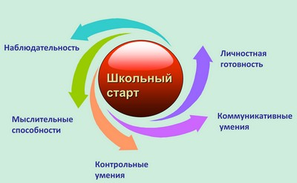
Стартовая диагностика

Slide 14
Цель стартовой диагностики: получение достоверной информации о готовности ребенка обучаться и выходить на качественный образовательный результат.
Задачи:
1.Создание психолого-педагогических предпосылок для развития универсальных учебных действий.
2.Обеспечение комфортной образовательной среды за счет планирования темпа прохождения и уровня сложности программ.
3. Коррекция форм и методов обучения в классе в целом с учетом уровня готовности по отдельным блокам умений.
4. Планирование индивидуальной педагогической работы.

Slide 15
Промежуточная аттестация
Компетенция и ответственность | Статья Закона «Об образовании в РФ» | Внутренний документ
Обеспечение функционирования внутренней системы оценки качества образования. Проведение самообследования. | статья 28. П.3,п.п.13 «Компетенция, права, обязанности, ответственность образовательной организации» | Положение о проведении самообследования Приказ о проведении самообследования Положение о системе оценки качества образования в ОО
Текущий контроль успеваемости и промежуточная аттестация обучающихся | Статья 58. «Промежуточная аттестация обучающихся» Статья 28 | Положение о текущем контроле и промежуточной аттестации обучающихся Учебный план
Итоговая аттестация | Статья 59. «Итоговая аттестация» | Основная образовательная программа

Slide 16
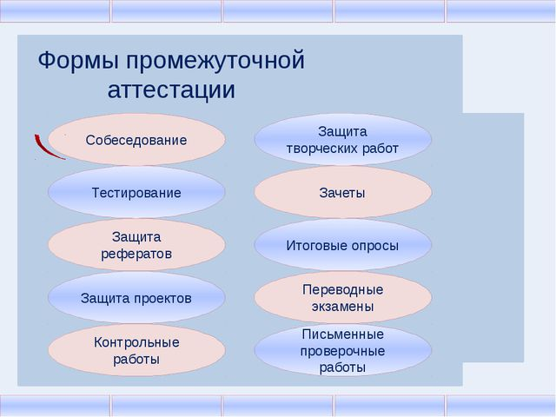

Slide 17
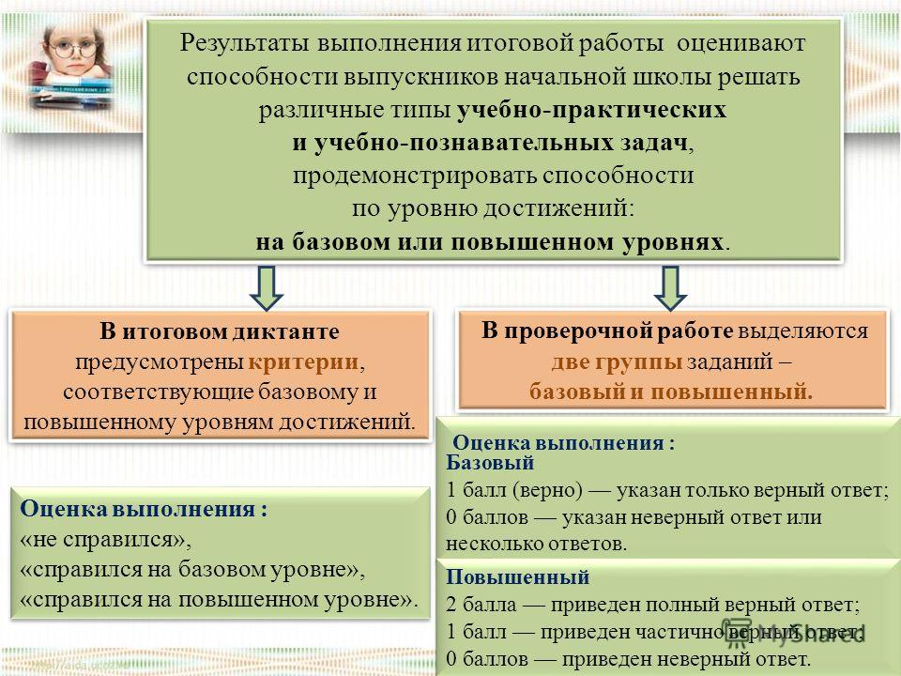
Итоговая аттестация

Slide 18
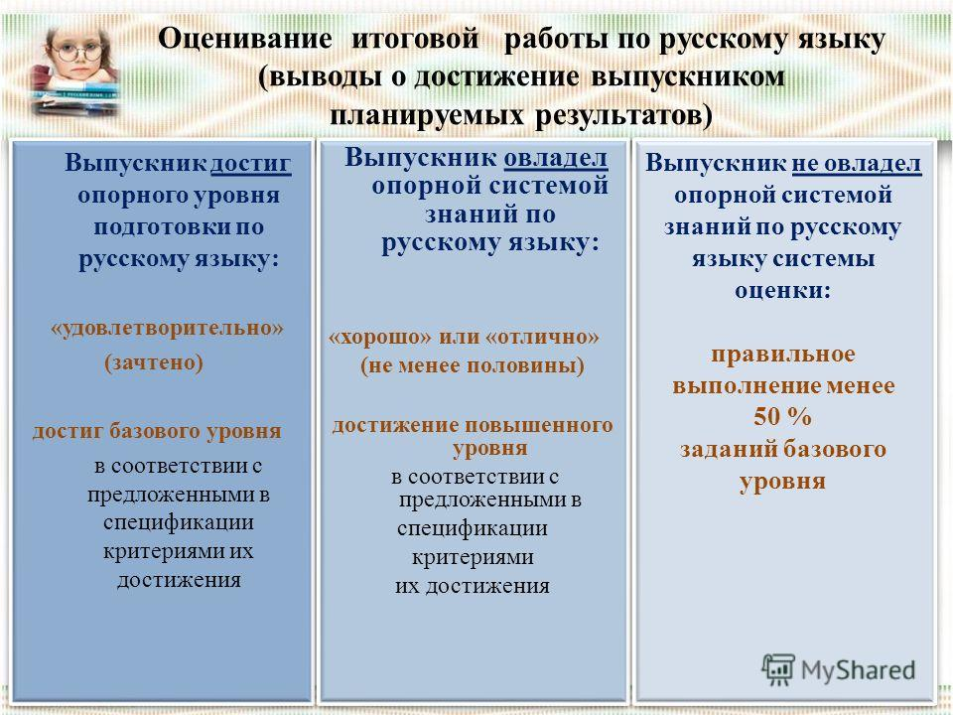

Slide 19
Решение об успешном освоении обучающимися ООП НОО и переводе на следующую ступень общего образования:
принимается педагогическим советом образовательной организацией на основании сделанных выводов о достижении планируемых результатов освоения основной образовательной программы начального общего образования.
Все выводы и оценки должны быть подтверждены материалами портфолио и другими объективными показателями.

Slide 20
Портфолио достижений
Выборки детских работ
Русский язык
Литературное чтение
Иностранный язык
диктанты, изложения, сочинения
аудиозаписи монологов, диалогов
дневники читателя
иллюстрированные авторские работы
материалы самоанализа и рефлексии
Примерный состав
Математика
математические диктанты
мини-исследования и мини-проекты,
модели, решения задач
аудиозаписи устных ответов
материалы самоанализа и рефлексии
Выборки детских работ
Результаты стартовой
диагностики
Материалы текущей
оценки: листы наблюде- ний, оценочные листы
Результаты и материа- лы тематических работ
Результаты и матери-
алы итогового контроля
Достижения во внеучеб-
ной деятельности
Окружающий мир
дневники наблюдений
мини-исследования и мини-проекты
интервью, творческие работы
аудиозаписи устных ответов
материалы самоанализа и рефлексии
Музыка
ИЗО
Технология
аудио-, фото- и видео-материалы
продукты собственного творчества
аудиозаписи устных ответов
материалы самоанализа и рефлексии
Физическая
культура
видео-материалы
дневники наблюдений и самоконтроля
самостоятельные работы
материалы самоанализа и рефлексии

Slide 21
Учить детей сегодня трудно,
И раньше было нелегко.
Читать, считать, писать учили:
«Даёт корова молоко».
Век XXI – век открытий,
Век инноваций, новизны,
Но от учителя зависит,
Какими дети быть должны.
Желаем вам, чтоб дети в вашем классе
Светились от улыбок и любви,
Здоровья вам и творческих успехов
В век инноваций, новизны!

Slide 22
СПАСИБО
ЗА
ВНИМАНИЕ!

